Slide 1
一、Spectral Solution
(也叫Collocation)

Slide 2
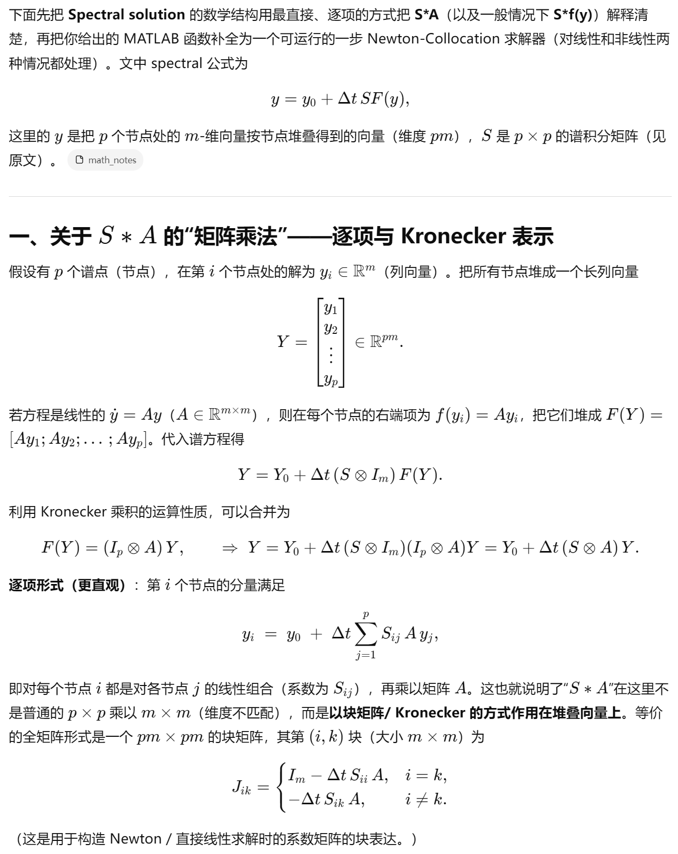
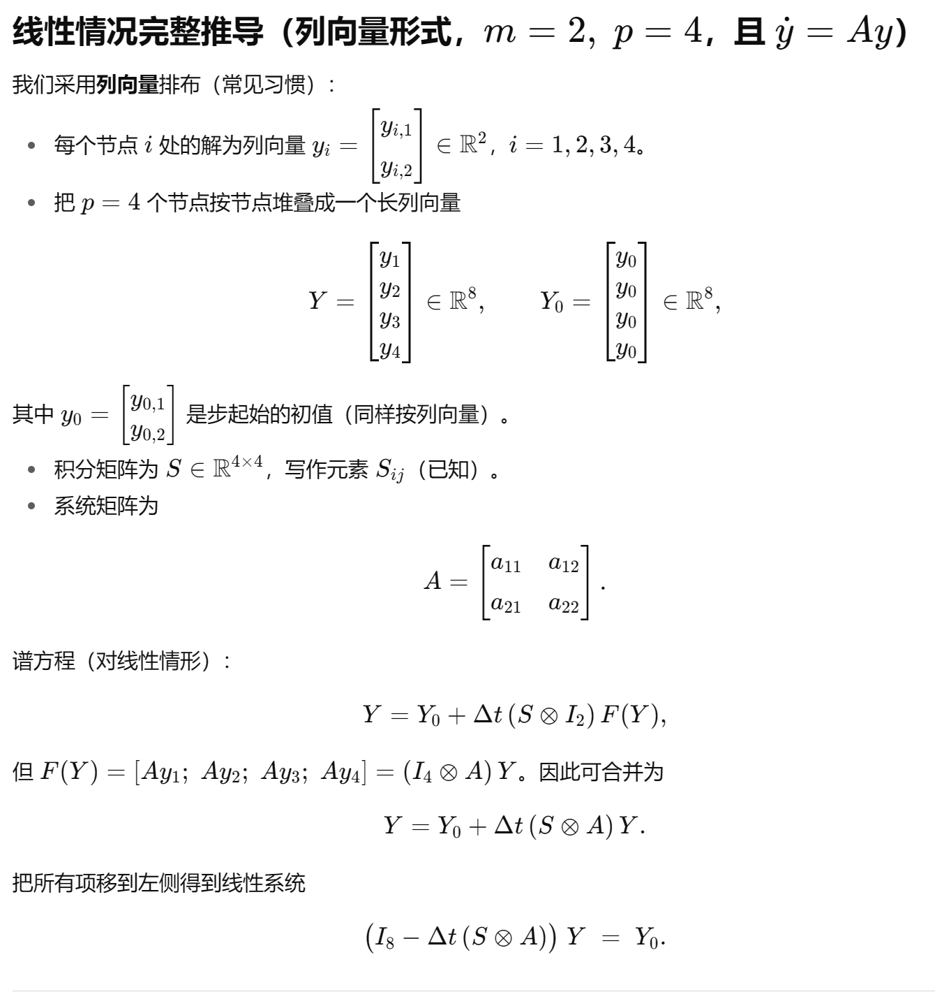

Slide 3
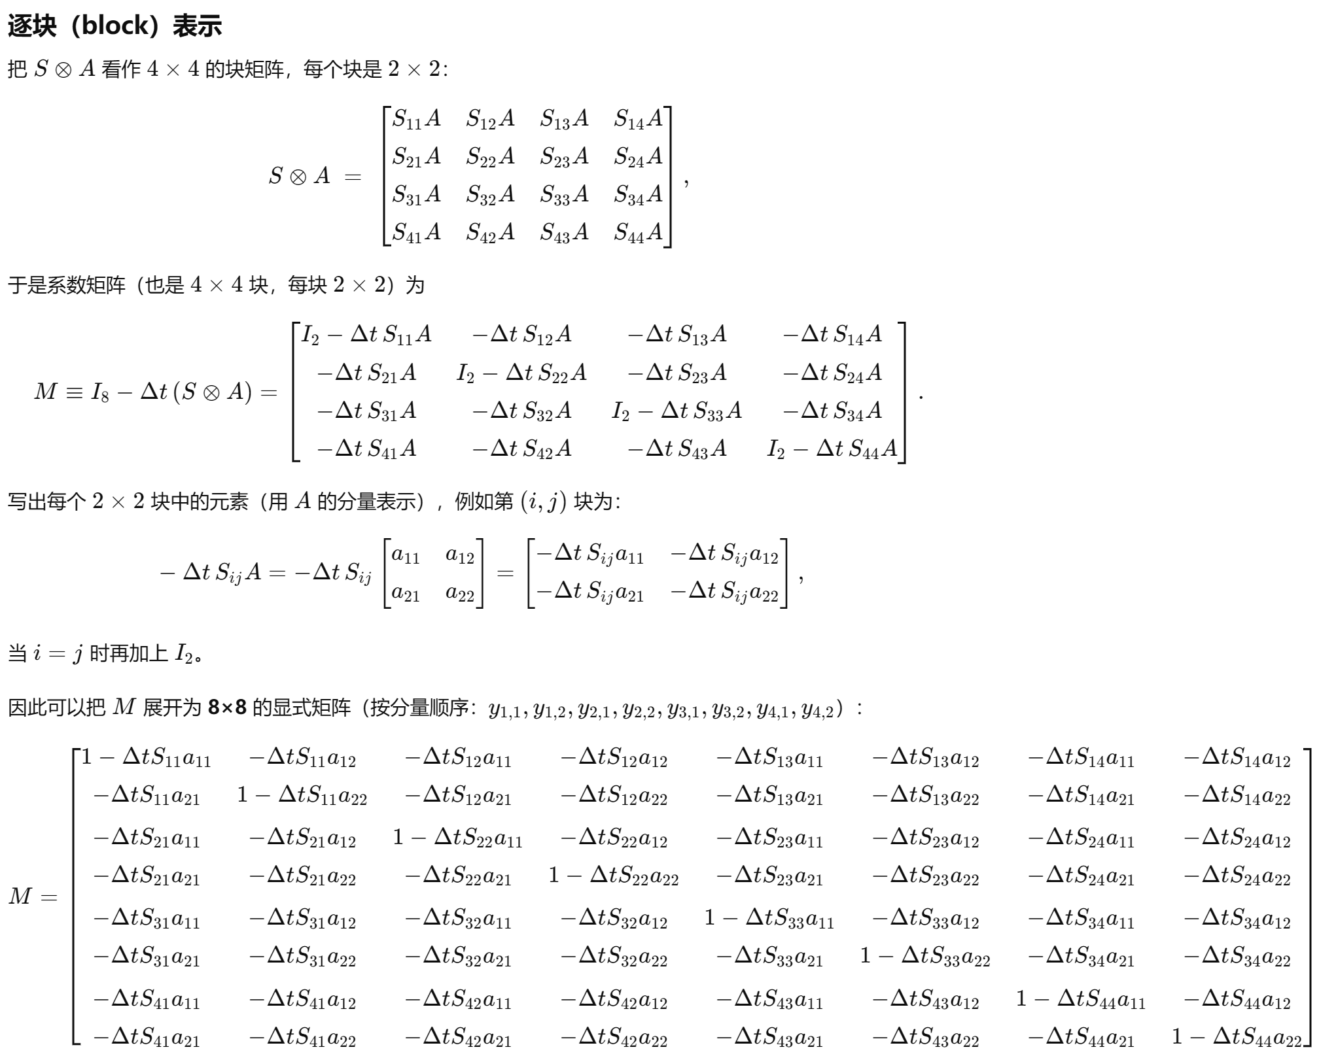
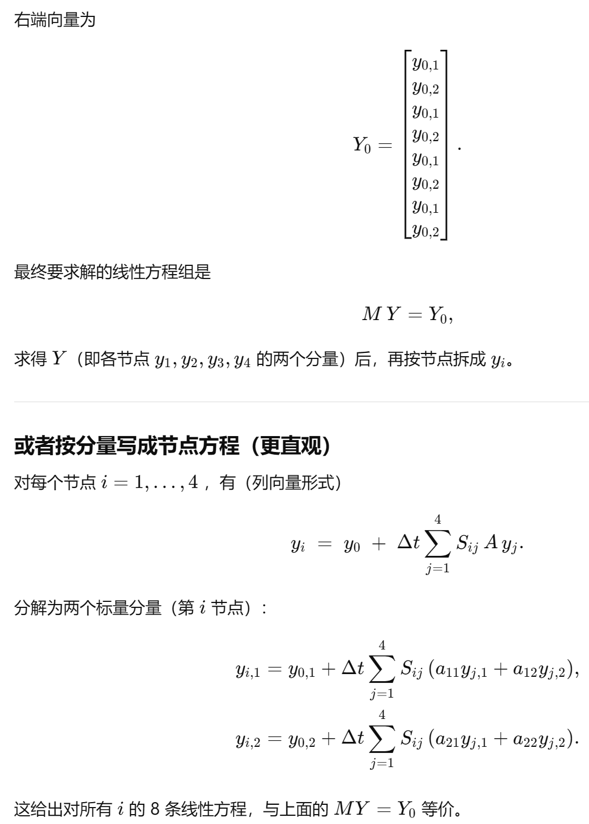

Slide 4
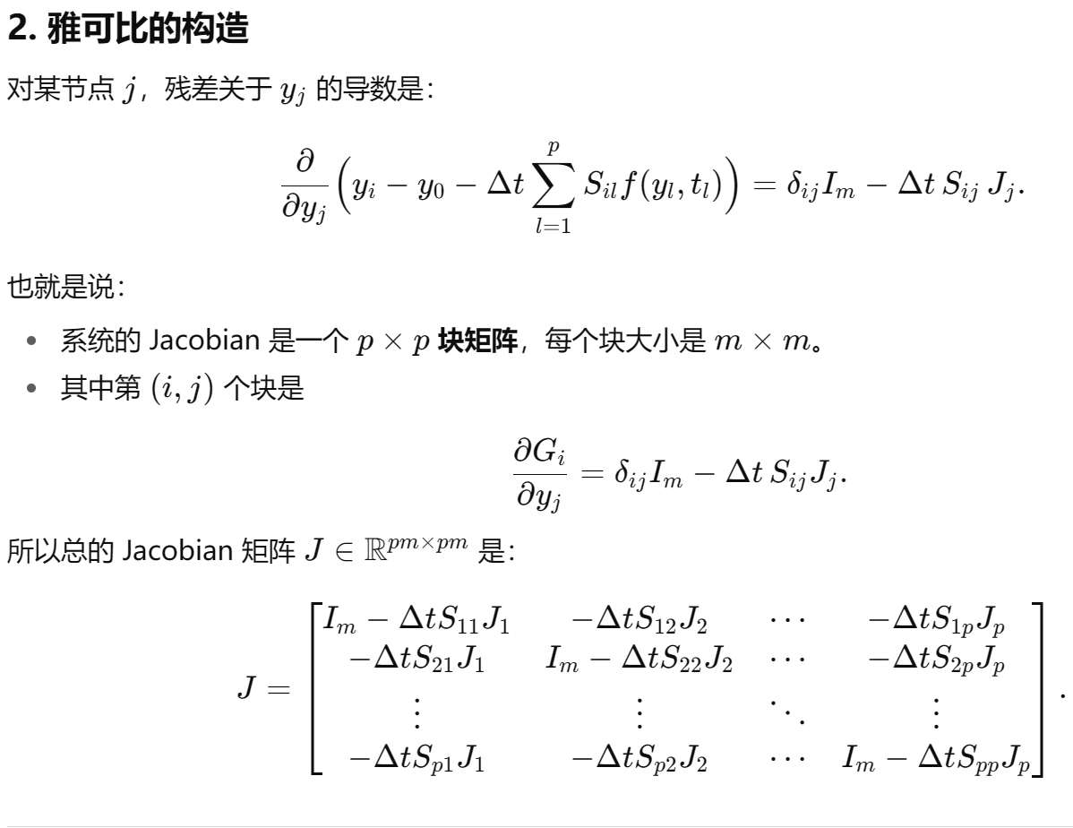
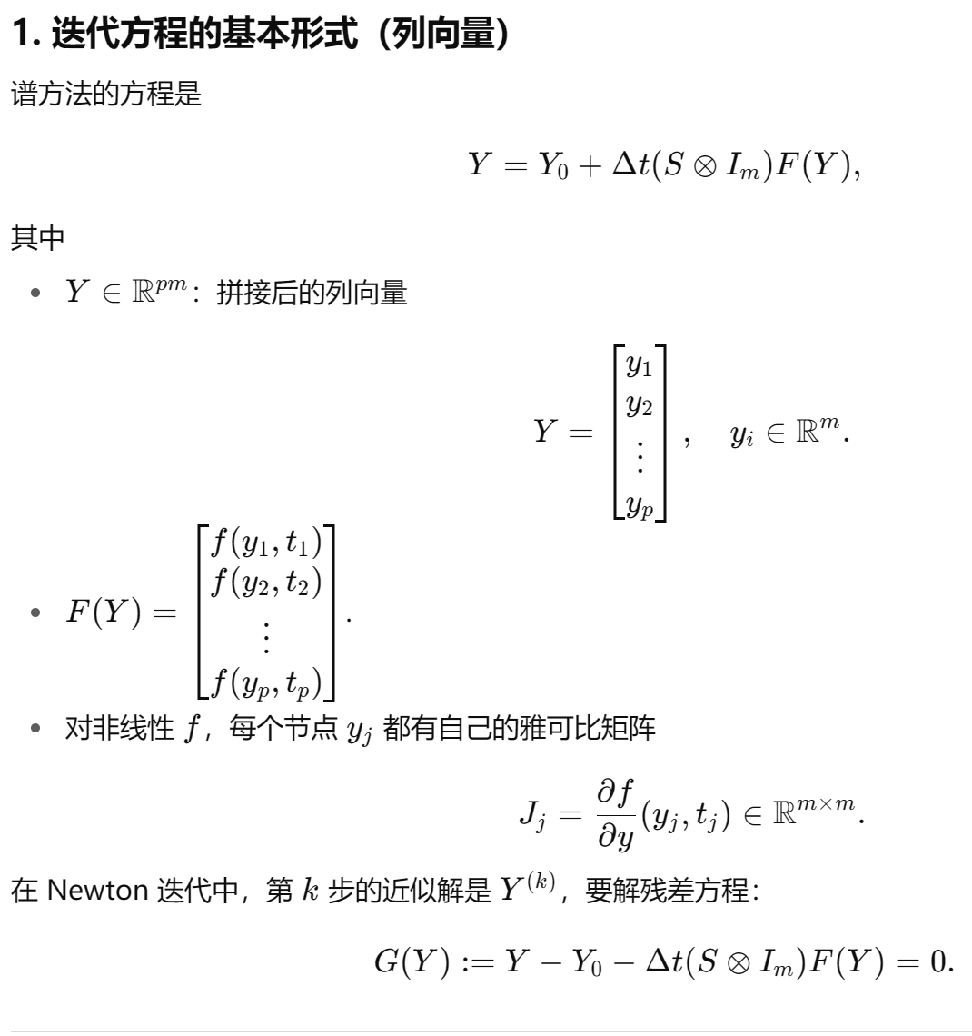
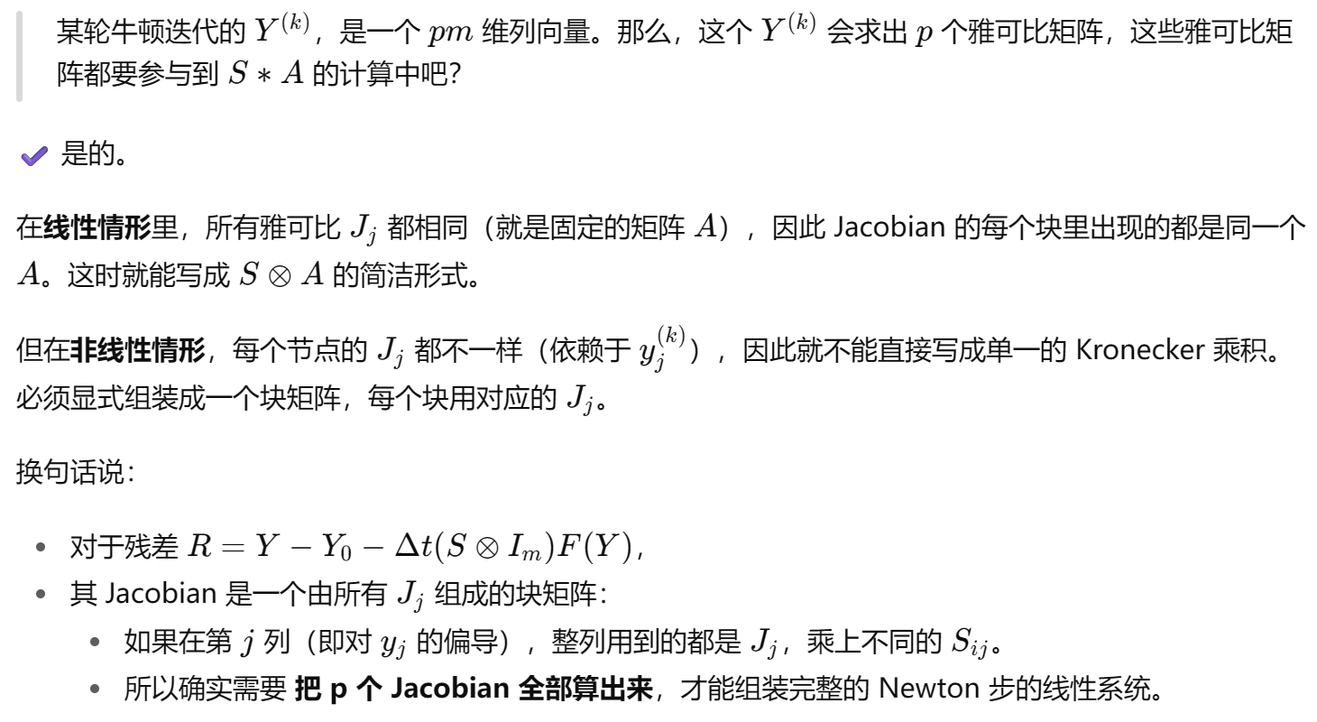
非线性情况的完整推导

Slide 5
二、电路方程

Slide 6
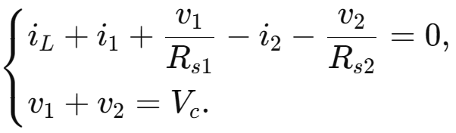
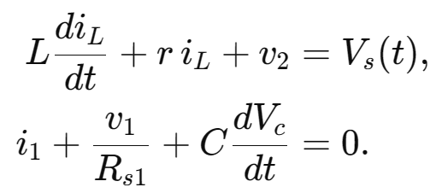
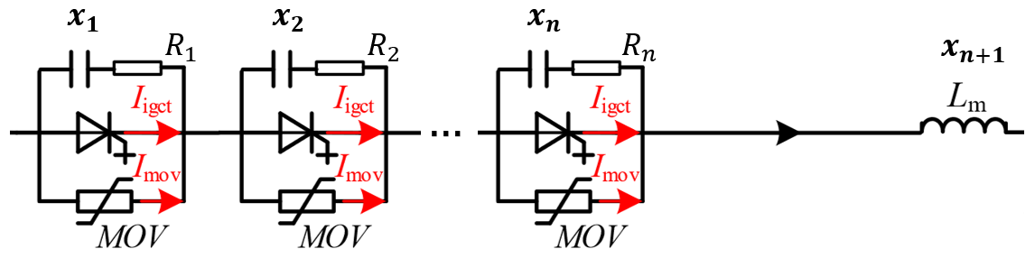
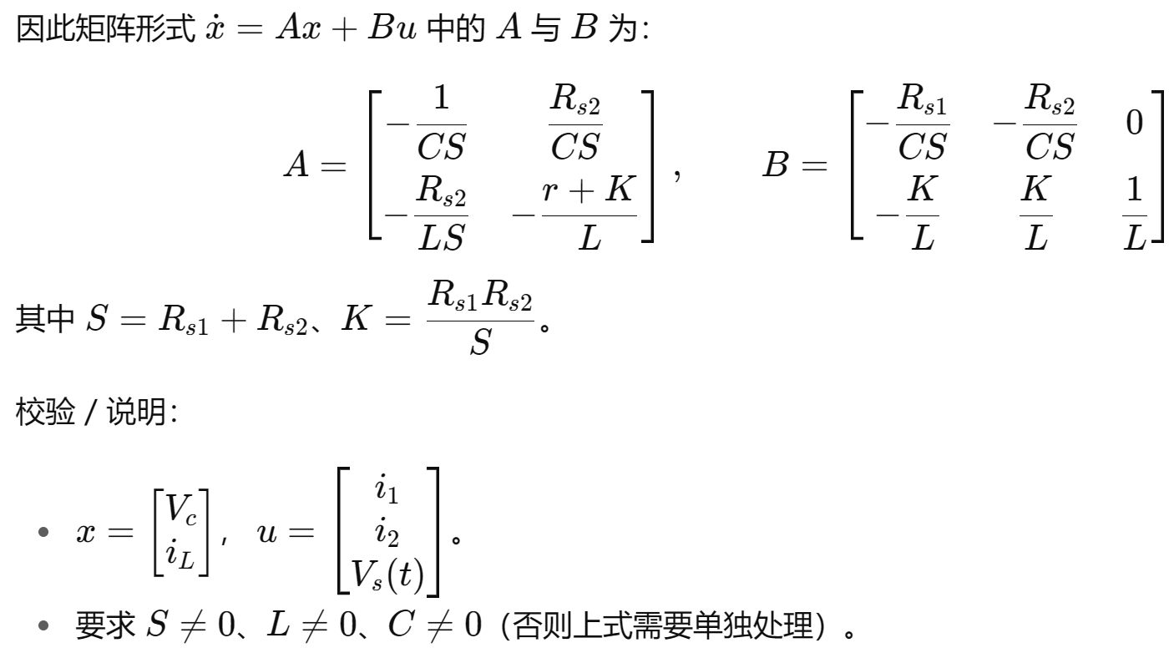
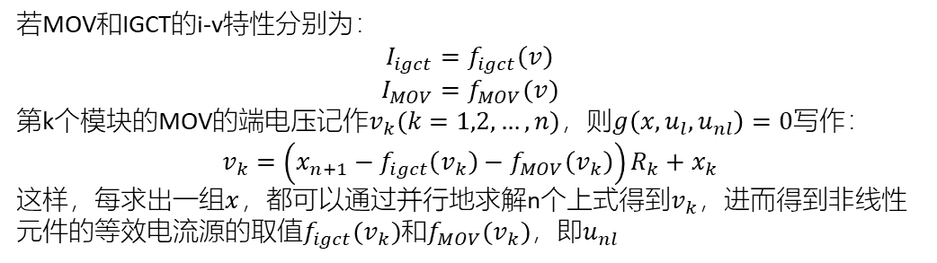


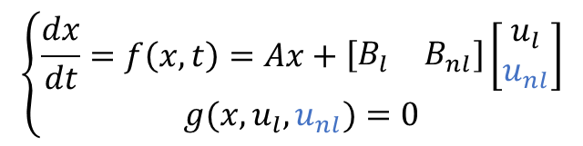










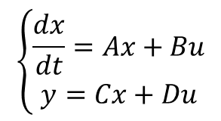


电路方程的列写方法：状态空间法
对于非线性问题：
对于线性问题：
$$\left\{\begin{aligned}\frac{dx}{dt}=f\left(x,t\right)=Ax+\left[\begin{matrix}B_{l} & B_{nl}\end{matrix}\right]\left[\begin{aligned}u_{l} \\ u_{nl}\end{aligned}\right] \\ g(x,u_{l},u_{nl})=0\end{aligned}\right.$$
$$\left\{\begin{aligned}\frac{dx}{dt}=Ax+Bu \\ y=Cx+Du\end{aligned}\right.$$
$u_{l}$是电路中的电源项；
$u_{nl}$是电路中非线性元件所在的支路的电流，即：所有的非线性元件被看作一个受控电流源，参与到状态空间方程中。
$u$是电路中的电源项
$u_{l}=u_{l}(t)$，已知；$A$、$B_{l}$、$B_{nl}$为已知常数，由电路拓扑和线性元件(R、L、C)的取值决定
一个典型的半桥模块电路，状态空间方程：
$$L$$
$$i_{1}$$
$$R_{s1}$$
当电路中存在多只非线性元件、且非线性元件之间通过电容、电感隔开时；
$g\left(x,u_{l},u_{nl}\right)=0$往往是局部分离的、可并行求解的。比如n个模块串联的换流器桥臂
$$x_{2}=i_{L}$$
$$r$$
$$C$$
$$+$$
$$V_{s}(t)$$
$$i_{2}$$
$$R_{s2}$$
$$−$$
$$x_{1}=v_{C}$$
若MOV和IGCT的i-v特性分别为：
$$I_{igct}=f_{igct}\left(v\right)$$
$$I_{MOV}=f_{MOV}(v)$$
第k个模块的MOV的端电压记作$v_{k}(k=1,2,…,n)$，则$g\left(x,u_{l},u_{nl}\right)=0$写作：
$$v_{k}=\left(x_{n+1}−f_{igct}\left(v_{k}\right)−f_{MOV}\left(v_{k}\right)\right)R_{k}+x_{k}$$
这样，每求出一组$x$，都可以通过并行地求解n个上式得到$v_{k}$，进而得到非线性元件的等效电流源的取值$f_{igct}(v_{k})$和$f_{MOV}(v_{k})$，即$u_{nl}$

Slide 7
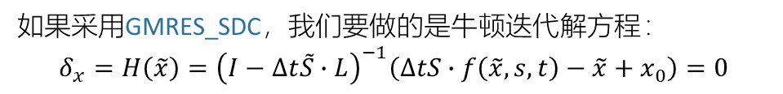


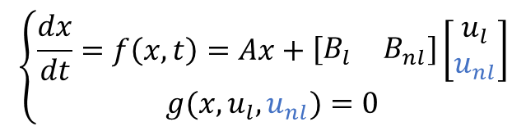
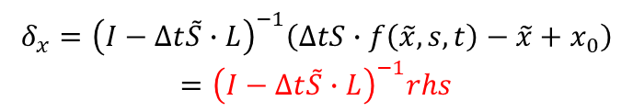
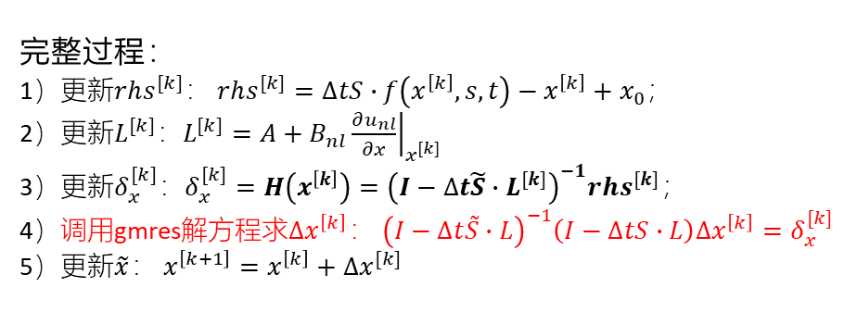

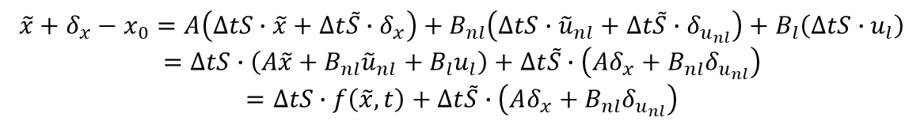

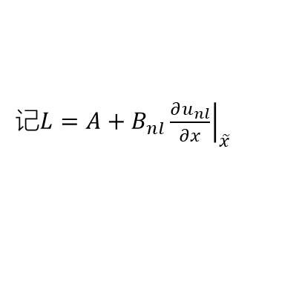

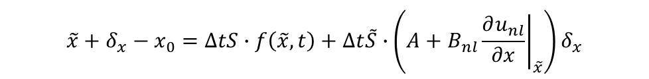
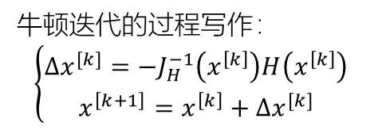

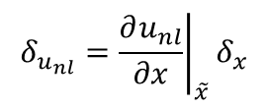


$$\left\{\begin{aligned}\frac{dx}{dt}=f\left(x,t\right)=Ax+\left[\begin{matrix}B_{l} & B_{nl}\end{matrix}\right]\left[\begin{aligned}u_{l} \\ u_{nl}\end{aligned}\right] \\ g(x,u_{l},u_{nl})=0\end{aligned}\right.$$
$u_{l}=u_{l}(t)$，已知；$A$、$B_{l}$、$B_{nl}$为已知常数
SDC：
$$\tilde{x}+δ_{x}−x_{0}=A\left(∆tS∙\tilde{x}+∆t\tilde{S}∙δ_{x}\right)+B_{nl}\left(∆tS∙{\tilde{u}}_{nl}+∆t\tilde{S}∙δ_{u_{nl}}\right)+B_{l}\left(∆tS∙u_{l}\right)$$
$$=∆tS∙\left(A\tilde{x}+B_{nl}{\tilde{u}}_{nl}+B_{l}u_{l}\right)+∆t\tilde{S}∙\left(Aδ_{x}+B_{nl}δ_{u_{nl}}\right)$$
$$=∆tS∙f\left(\tilde{x}, t\right)+∆t\tilde{S}∙\left(Aδ_{x}+B_{nl}δ_{u_{nl}}\right)$$
如果采用GMRES_SDC，我们要做的是牛顿迭代解方程：
$$δ_{x}=H\left(\tilde{x}\right)={\left(I−∆t\tilde{S}∙L\right)}^{−1}\left(∆tS∙f\left(\tilde{x},s,t\right)−\tilde{x}+x_{0}\right)=0$$
$$δ_{u_{nl}}={\left.\frac{∂u_{nl}}{∂x}\right|}_{\tilde{x}}δ_{x}$$
牛顿迭代的过程写作：
$$\left\{\begin{aligned}∆x^{[k]}=−J_{H}^{−1}\left(x^{\left[k\right]}\right)H\left(x^{\left[k\right]}\right) \\ x^{\left[k+1\right]}=x^{\left[k\right]}+∆x^{[k]}\end{aligned}\right.$$
$$\tilde{x}+δ_{x}−x_{0}=∆tS∙f\left(\tilde{x}, t\right)+∆t\tilde{S}∙\left(A+B_{nl}{\left.\frac{∂u_{nl}}{∂x}\right|}_{\tilde{x}}\right)δ_{x}$$
$−J_{H}\left(x^{\left[k\right]}\right)∆x^{\left[k\right]}=H\left(x^{\left[k\right]}\right)=$ $δ_{x}^{[k]}$
记$L=A+B_{nl}{\left.\frac{∂u_{nl}}{∂x}\right|}_{\tilde{x}}$
记$\frac{∂f}{∂\tilde{x}}=L$，
$$J_{H}={\left(I−∆t\tilde{S}∙L\right)}^{−1}(∆tS∙L−I)$$
$$\left(I−∆t\tilde{S}∙L\right)δ_{x}=∆tS∙f\left(\tilde{x},s,t\right)−\tilde{x}+x_{0}$$
$${\left(I−∆t\tilde{S}∙L\right)}^{−1}\left(I−∆tS∙L\right)∆x^{\left[k\right]}=δ_{x}^{[k]}$$
记作$rhs$
完整过程：
1）更新$rhs^{[k]}$： $rhs^{[k]}=∆tS∙f\left(x^{\left[k\right]},s,t\right)−x^{\left[k\right]}+x_{0}$；
2）更新$L^{[k]}$：$L^{[k]}=A+B_{nl}{\left.\frac{∂u_{nl}}{∂x}\right|}_{x^{[k]}}$
3）更新$δ_{x}^{[k]}$：$δ_{x}^{[k]}=H\left(x^{\left[k\right]}\right)={\left(I−∆t\tilde{S}∙L^{[k]}\right)}^{−1}rhs^{[k]}$；
4）调用gmres解方程求$∆x^{\left[k\right]}$： ${\left(I−∆t\tilde{S}∙L\right)}^{−1}\left(I−∆tS∙L\right)∆x^{\left[k\right]}=δ_{x}^{[k]}$
5）更新$\tilde{x}$： $x^{\left[k+1\right]}=x^{\left[k\right]}+∆x^{[k]}$
$$δ_{x}={\left(I−∆t\tilde{S}∙L\right)}^{−1}\left(∆tS∙f\left(\tilde{x},s,t\right)−\tilde{x}+x_{0}\right)$$
$$={\left(I−∆t\tilde{S}∙L\right)}^{−1}rhs$$
如果不用GMRES，仅仅使用SDC，到这里即可执行：
$$x^{[k+1]}=x^{[k]}+δ_{x}^{[k]}$$

Slide 8
算例：Ex_AC_System.m

